Slide 1
暑假自主學習計畫 自行車挑戰
07許睿旂

Slide 2
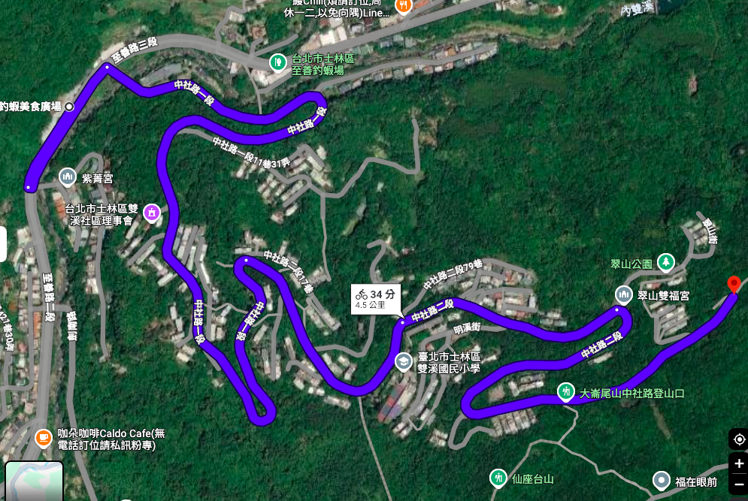
路線簡介
由故宮博物院出發，經至善路，到春城釣蝦場右轉，即到達中社路，開始本次挑戰。
中社路位於台北市士林區的山路，1段加2段總長約4公里，終點為翠山步道。
中社路是台北市著名的單車路線，道路寬廣，車輛稀少，適合初學者騎乘。

Slide 3
夜騎的特殊體驗與挑戰
中社路處於低海拔地區，而我又是夜晚騎行，停下來休息的時候可以看到路邊有很多蜈蚣，蚊子也特別多，但我也有看到疑是穿山甲的動物，非常特別。
一開始兩旁還是熟悉的住宅和商家，隨著坡度逐漸升高，兩旁的景色慢慢轉變為茂密的叢林。
有別於白天騎車，視野良好，晚上視線不佳，所意我準備了車燈，照亮前方的路面，以及提醒後方來車。

Slide 4
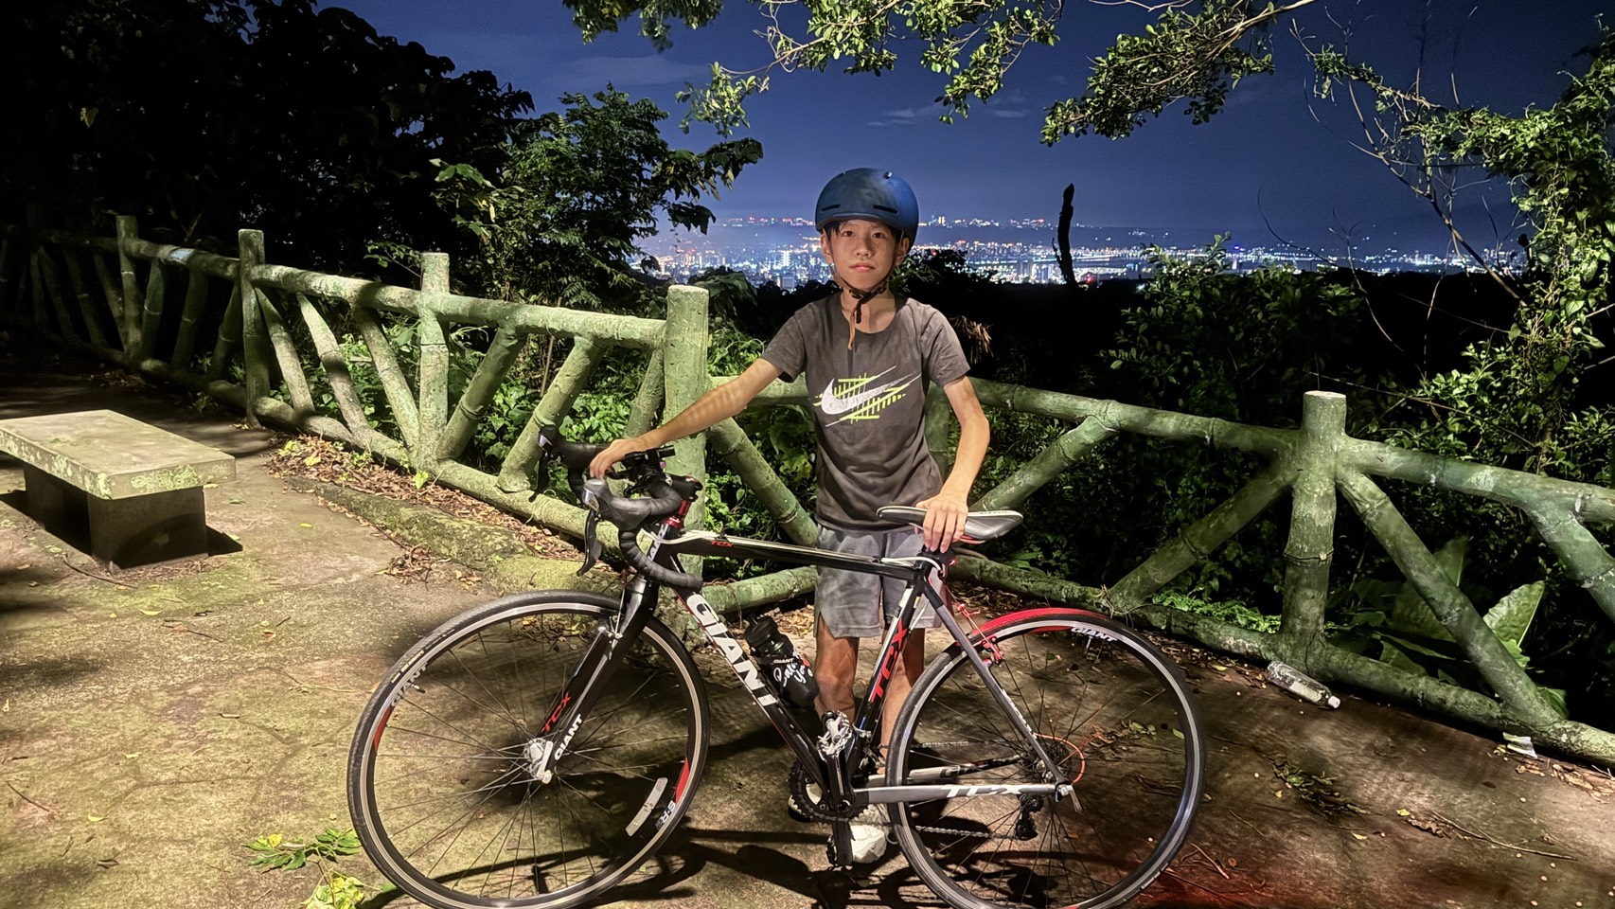
心得與收穫
這次從故宮博物院出發的夜間騎乘，雖然只有短短的40分鐘，卻讓我收穫了與白天截然不同的感官體驗，。中社路好走的特性，加上夜晚的寧靜，構成了難忘的回憶，期許下次能夠持續探索臺北周邊的單車路線。

